Slide 1
Information inför val av kandidatarbete
(och val av valfri kurs vt-17)

Slide 2
Det här ska vi prata om idag!
Val av kandidatarbete
Val av valfrikurs
Masterprogram
Uppflyttningsregler
Karin Gorgén: Studievägledare

Slide 3
Ansökan om utbytesstudier
Ansökan öppnar i mitten av november, deadline 15 december.
Behörighet och snitt räknas fram till period 1 denna termin. Allt som ni ska ha gjort enligt ert program ska vara inrapporterat i ladok den 15 december.
Kom gärna förbi mig för att gå igenom de alternativ som kan passa bäst. Drop in mån-fre 12-15
Helena Legnell
Exchange-out@sci.kth.se

Slide 4
Valet i november (1-15/11)
TVÅ val till vårterminen 2017!
  Val av kandidatarbete (via SCI-skolans blankett)
  OBS! Anmälan öppen 1-15/11
  Val av valfrikurs (via antagning.se)
  OBS! Anmälan till kurser öppet 1-15/11
  Obligatoriska kurser SE1025 och SF1861 kommer in automatiskt.

Slide 5
Val av kandidatarbete
Görs via ”google forms”
”Egensnickrad” blankett från SCI-skolan
Länken skickas till er mail under vecka 43
Finns även på studentwebben
https://www.kth.se/social/overweb/sci-svenska/page/kandidatexamensarbetet/

Slide 6
Vem får välja och påbörja ett kandidatarbete?
Uppflyttad till åk 3 (minst 90hp)
För att påbörja arbetet klarat av minst 120 hp på utbildningen enligt KTHs regler
Generell dispens, SCI-skolan: 105 hp från basblocket.
Poäng ska vara inrapporterat i LADOK senast den 16/12 -2016
Absolut krav: 104.5 hp är för lite.
Notes:
Du ansvarar själv för att kolla att poäng kommit in – kolla via mina sidor.

Slide 7
… om inte då???
Om man har mindre än 105 hp?
Individuell studieplan…
Egentligen ska man ha 150 hp när vt i åk 3 startar, har man under 105 hp finns det rätt många poäng att ta!
OBSERVERA! SCI-skolan ger från början 15 hp
dispens!

Slide 8
På gränsen?
Leta igenom din studiemeritförteckning efter labbar och inlämningsuppgifter som behöver bli klara.
-OCH GÖR DEM NU!
(Kontakta examinator så du vet om du kan lämna in/ redovisa…..)

Slide 9
Vad är det man väljer?
Du väljer institution / avdelning (skola) där du
tänker göra ditt kandidatarbete.
…. Och vad händer sen?
Vi räknar ihop valutfallet och gör en första
behörighetsscanning.
Meddelar prel.siffror till inst.
(Meddelar den som ev. inte får göra KEX)

Slide 10
Krav på förkunskaper?
NEJ!
Det finns inga krav på att vissa kurser ska vara avklarade innan man påbörjar KEX:et, förutom poängkravet.
Vissa institutioner vill att man ska ha läst vissa kurser innan, men kan inte ställa det som krav.
Vissa institutioner vill att man ska läsa någon kurs parallellt med KEX:et och det är ok.
Notes:
KEX: MEKATRONIK
Reglerteknik 6 hp till 9 hp
Tidigare krav Masterprogram Hållbar energiteknik:
MJ1401 Värmetransporter
SG1220 Teknisk strömningsmekanik
Examensarbete för KEX maskinteknik

Slide 11
Kandidatarbetet, 15 hp
Består av dels ett projektarbete som ska motsvara ca 7 veckors heltidsstudier
samt två moduler motsvarande c:a 1 veckas heltidsarbete vardera:
  Karriär
  Innovation
  Detta gäller endast på SCI skolans KEX
Löper på halvtid över hela vårterminen.
Betygsskalan är P/F
  De två modulerna betygssätts med P/F
Den som önskar graderat betyg A-F måste uppge det i ansökan och på en särskild blankett.
Notes:
Halvtidskurs hela terminen, 20 timmar i veckan!
4 gng i veckan a´4 timmar
Varje institution sitt eget upplägg

Slide 12
Underkänt??
Om rapporten inte är klar i tid eller om redovisningen inte sker i tid får man betyget FX.
Komplettering ska ske senast den 31/8 samma år.
Om komplettering inte sker i tid, underkänns kexjobbet. Nytt kandexjobb måste då göras.

Slide 13
Kandidatexamensarbeten
Institution Kandidatexjobb
Maskinkonstruktion Integrerad produktutveckling
Mekatronik
Maskinkonstruktion
Energiteknik Energiteknik
EES/Rymd- och plasmafysik Elektroteknik
Farkost och flyg Flygteknik
Lättkonstruktioner
Fordonsteknik
Ljud och Vibrationer
Marina system
Hållfasthetslära Hållfasthetslära
Mekanik Mekanik
Matematik Matematisk statistik
Optimeringslära och systemteori
Numeriska metoder

Slide 14
Kurshemsida
Finns på KTH social
Sök på SA115X
Uppdateras kontinuerligt
Länkar till resp institution /skolas info om KEX
MF130X, MF131X, MF133X och MJ146X
https://www.kth.se/social/course/EF111X/

Slide 15
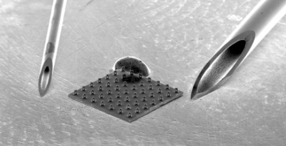
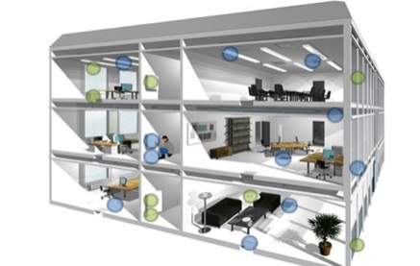

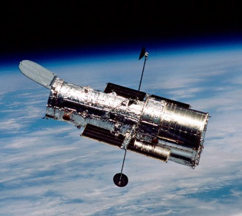

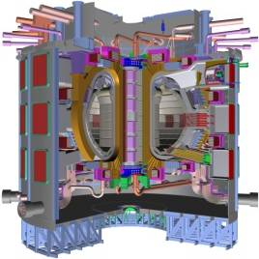

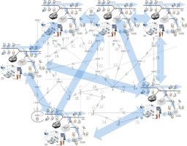




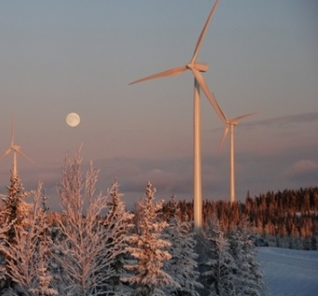

Våren 2017: 52 kandidatexjobbsprojekt
erbjuds inom ramen av 13 större kontext
Kontext inom området systemteknik och robotik
Kontext A. The smart city (7 projekt)
Kontext B. Smart mobility (5 projekt)
Kontext C. Sensing and actuation on the small scale (4 projekt)
Kontext inom området information och nätverksteknik
Kontext D. Big Data (4 projekt)
Kontext E. Data driven networks (3 projekt)
Kontext inom området elektrofysik
Kontext F. Fusion – solens energikälla på jorden (3 projekt)
Kontext G. Small satellite systems (6 projekt)
Kontext H. Innovative antennas for wireless systems (4 projekt)
Kontext inom området elkraftteknik
Kontext I. Elkraftsnätets tillförlitlighet (3 projekt)
Kontext K. Kraftsystemstyrning (4 projekt)
Kontext L. Vågkraft (3 projekt)
Kontext M. Wind power integration (3 projekt)
Kontext N: Mikronät för eldistribution (3 projekt)

Slide 16
Projektval
Välj ”Kandidatexjobb på EES” på fysik/farkost valsidan
Välj projekt på KTH social under EF111X:
www.kth.se/social/course/EF111X
Gruppstorlek: 1-2 personer
Valperiod: 1-15 nov 2016
Prioriteringslista: välj 7 olika projekt (prioritera 1-7)

Slide 17
Information
Projektvalsidan
Valet görs på KTH social under kurskoden EF111X: www.kth.se/social/course/EF111X/
Kandidatexjobb-Projektvalskatalog (pdf-fil)
finns på KTH social: www.kth.se/social/course/EF111X/
Kurs-PM (pdf-fil)
finns på KTH social from 1 nov: www.kth.se/social/course/EF111X/
Frågor?
Kontaktperson | E-mail
Anita Kullen |  | kullen@kth.se

Slide 18
Första tillfället:
Gemensam uppstart för SA115X med Teknisk fysik
tisdagen 17/1 kl. 8-10, i D3.
Gemensam information och introduktion,
därefter tar resp. institution över.
Se schemat för övriga kex
MF130X maskinkonstruktion
MF131X Integrerad produktutveckling
MF133X mekatronik
MJ146X hållbar energiteknik
EF111X EES/Rymd- och plasmafysik

Slide 19
Kursval inför vt åk 3
Du har totalt 27 hp obligatoriska kurser
-Kandidatexamensarbete
-FEM för ingenjörstillämpningar
-Optimeringslära
Du ska välja din valfria kurs minst 3hp. (OBS! totalt minst 9hp)
Tänk på att kontrollera att kurserna inte krockar
Notes:
15 + 6 + 6 hp
Ska välja institution KEXet ska göras på
Ska välja valfri kurs om 3 hp/Om du inte redan plockat ihop dina 9 hp

Slide 20
Terminsregistrering
Alla ska gå in på ”Mina sidor” den 10-20 januari och terminsregistrera sig.
Den som ht-16 är omregistrerad på termin ska inför vårterminen kontakta mig för en ny studieplan.
Vårterminen startar 17 januari.

Slide 21
Val av masterprogram
Görs i vår, 1-15/5 för sk. ”mappade” masterprogram. Dvs. masterprogram som ger en civilingenjörsexamen i Farkostteknik.
(Garanterad plats)
Den som vill läsa ett ”omappat” masterprogram på KTH ska söka det senast den 15/1-16.
WWW.antagning.se
Notes:
Ansök på universityadmissions.se senast 16 januari för program på engelska, och senast 15 april för program på svenska på antagning.se.

Slide 22

Farkostteknik , årskurs 4 och 5
Masterprogram och spår
Flyg‐ och rymdteknik
Flygteknik
Lättkonstruktioner
Rymdteknik
Systemteknik
Kärnenergiteknik
Marina system
Lättkonstruktioner
Strömningsmekanik
Management
Fordonsteknik
Vägfordon
Spårfordon
Systemteknik och robotik
Robotics and Autonomous System
Electrical Energy Systems
Networked Control Systems
Systems and Control Theory
Hållbar energiteknik
Energianvändning
Kraftproduktion
Solenergi
Tillämpad matematik och beräkningsmatematik
Beräkningsmatematik
Matematisk statistik
Finansiell matematik
Optimeringslära och systemteori
Industriell ekonomi
Industriell produktutveckling
Förbränningsmotorteknik
Maskinkonstruktion
Mekatronik
Teknisk mekanik
Strömningsmekanik
Hållfasthetsteknik
Ljud och vibrationer
Integrerad produktdesign
Innovationsledning och produktutveckling

Slide 23
Materprogram som kräver särskild behörighet
Hållbar energiteknik MJ1401 Värmeöverföring,ht 16
Industriell ekonomi ME1003 Indek GK, alla perioder ME2063 Team leadership and HRM,vt 17
Industriell produktutveckling
Spår
Mekatronik DD1321 Tillämpad programmering och datalogi, ht16/vt17
MF1017 Elektroteknik 6hp + MF1023 del 2 3hp,ht 16
Förbränningsmotorteknik ---”--- ---”---
Kärnenergiteknik SH1012 Modern fysik,vt2017
Systemteknik och robotik DD1321 Tillämpad programmering och datalogi, ht16/vy17

Slide 24
Mastermässa för studenter som går på KTH
Mastermässa den 10 november kl. 16-18 i E-huset.
Representanter från de olika Masterprogrammen svarar på dina frågor.
Vissa Masterprogram kommer även att ha seminarier.

Slide 25
Vem får välja Masterprogram?
Årskurs 3 Årskurs 4 (= Masterprogram)
90 hp
>=150 hp obl.kurser ur basblocket
inkl. avklarat kandidatexamensarbete
Varav minst 110hp från åk 1 och 2

Slide 26
Vilka examina blir det?
Kandidatexamen – i Teknik
Masterexamen – Teknologie master……
Civilingenjörsexamen - i Farkostteknik
Notes:
Fr antagna H07
Master - programspecifik

Slide 27


Frågor

